Slide 1
Реализация Программы
«Поиск талантов», утвержденного Исполкомом РФС
25 ноября 2015 года

Slide 2
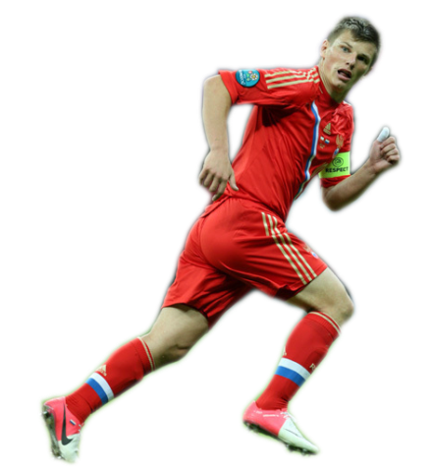
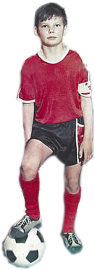

Цель проекта РФС «Поиск талантов»
Предоставить возможность реализации своих способностей любому футболисту, путем создания качественной развивающей среды.
Конкурентная
среда
Индивидуальные
программы
Медицинская
поддержка
Поиск таланта
Стандарты подготовки

Slide 3
Текущая ситуация.
Анализ точек потерь
19 лет Возраст первых максимальных спортивных успехов.
и старше Необходимость регулярных соревнований, основанных на принципе «равный с равным»
17 лет Окончание спортивной школы. Необходим переход на этап высшего спортивного мастерства.
Оценивается уровень технической, тактической подготовленности, здоровья и уровень физической подготовленности.
Происходят 15-кратные потери контингента по сравнению с предыдущим этапом
15 лет Переход на этап совершенствования спортивного мастерства.
Оценивается уровень технической, тактической и физической подготовленности.
Происходят 30-кратные потери по сравнению с предыдущим этапом
12 лет Переход на тренировочный этап.
Зачисление на этап - на основании оценки уровня освоения "школы футбола" (техническая подготовленность).
Практика показывает, что зачисление на этап происходит
по уровню спортивного результата команды, показанного на соревнованиях.
9 лет Первый этап спортивной подготовки.
Для зачисления на этап ДОЛЖНЫ быть оценены уровень здоровья и уровень общей двигательной подготовленности.
На практике зачисление на этап происходит по уровню спортивного результата команды.
6 лет Начало занятий. Спортивно-оздоровительный этап.
Задачи - оздоровление и двигательная подготовка: "набор" двигательной базы.
Зачислять необходимо всех желающих:
чем больше юных футболистов на этапе, тем "богаче" выбор для системы подготовки спортивного резерва.

Slide 4
Текущая ситуация. Анализ мероприятий.
На каких уровнях проблемы
Уровни футбола
 | несистемные сборы национальных команд нацеленных на моментальное достижение результатов
 |  | отсутствие системных соревнований, отдельные игроки имеют практику в ПФК (во вторых командах РФПЛ) | РПФЛ, ФНЛ, отчасти ПФЛ | выставочные матчи сборных СССР и России, кубок легенд
 | Отсутствие соревнований, основанных на принципах "равный с равным" не создает необходимой конкурентной среды. Проводимые соревнования не могут обеспечить необходимой конкурентной борьбы |  | Отчасти ПФЛ, III дивизион | региональные соревнования
 | Первенство России среди сборных МРО Первенство России среди спорт. школ / клубных академий. |  | IV дивизион
кожанный мяч, колосок, мини-футбол в школу, фестивали |  | соревнования среди ВУЗов и СУЗов | Соревнования спортивных обществ и ведомств
школьные лиги, детские оздоровительные лагеря, волонтерские мероприятия |  | значительная часть вузовских соревнований проводится вне ЕКП | корпоративные и самоорганизованные соревнования | самоорганизованные лиги
Проблемные уровни
дети юноши молодежь без ограничений ветераны
Возрастные категории

Slide 5
Унифицированные методики подготовки футболистов
Дорожная карта «поиска талантов»
КАДРЫ
Унифицированный подход к подготовке игрока.
Системный контроль по всему времени обучения
Что сделано:
4-х стороннее соглашение: Минспорта России, РФС, DFB, ADIDAS
Разработана Единая (унифицированная) программа развития игрока 10-14 лет
Апробируется Единая (унифицированная) программа развития игрока 10-14 лет в школах, принимавших участие в разработке Программы
Что необходимо сделать:
Апробируется Единая (унифицированная) программа развития игрока 10-14 лет в 20 школах из разных регионов, разного уровня
Обучить инструкторов-преподавателей (проведение курса)
Внести изменения в Программы обучения тренеров
Внедрить Единую (унифицированную) программы развития игрока 10-14 лет
1

Slide 6


Slide 7
Дорожная карта «поиска талантов»
КАДРЫ
Подготовка футбольных менеджеров
Качественное управление футбольными организациями
Федерациями
Клубами
Лигами
Футбольными школами / академиями
Что сделано:
Проведен конкурс предложений по реализации образовательных программ подготовки футбольного менеджмента
Конкурс проводит ФИФА (куратор - Ева Паскье). Участники конкурса
Российский олимпийский Университет
Университет имени Плеханова
Высшая школа Экономики
2
Что необходимо сделать:
Решение ФИФА (IV квартал 2016 г.)
Определить порядок Реализации Программы FIFA Legacy Education (отдельное решение Исполкома РФС)
Реализовать образовательную программу по подготовке футбольных менеджеров

Slide 8
Состояние, строительство и развитие объектов футбольной инфраструктуры
Дорожная карта «поиска талантов»
ИНФРАСТРУКТУРА
Что сделано:
Собраны планы РОИВ по развитию уровней футбола
Собраны планы РОИВ по участию в программах и проектах по развитию футбольной инфраструктуры
Составлен реестр объектов футбольной инфраструктуры по регионам Российской Федерации
Адрес
Размеры
Покрытие
Принадлежность
Сертифицированность
Внесение в реестр объектов спорта Минспорта РФ
3
Что необходимо сделать:
Учитывать собранные материалы при реализации Программы «Центры футбола»
Учитывать собранные материалы при реализации Подпрограммы «Развитие футбола в Российской Федерации» (в рамках поручений Президента РФ)
Осуществлять мониторинг состояния объектов футбольной инфраструктуры

Slide 9
Аттестация школ. Региональные Центры футбола
Дорожная карта «поиска талантов»
МЕРОПРИЯТИЯ
Что сделано:
Подготовлено Положение об аттестация спортивных школ / академий
Подготовлены изменения для внесения в Положение о присвоении статуса «Центр подготовки футболистов»
Что необходимо сделать:
Определить уровни в детском, юношеском и молодежном футболе
Изменить систему соревнований в детском, юношеском и молодежном футболе, учитывая уровни участников соревнований
Внедрить систему аттестации спортивных школ / академий
Приступить в формированию системы региональных центров футбола, основываясь на многосторонних договорах РОИВ-РФС-РФ-УСП (профильный ВУЗ, медицинский центр и пр.)
4

Slide 10
Единая информационно-аналитическая система (ЕИАС РФС)
Дорожная карта «поиска талантов»
МЕРОПРИЯТИЯ
Объективный контроль состояния футбольной отрасли.
Актуальная информация для принятия обоснованных управленческих решений
Что сделано:
Составлена концепция технического задания модернизации действующей ЕИАС РФС
Изучены предложения АйТи организаций
Апробированы решения в ряде турниров
Согласованы коммуникационные протоколы по внедрению FIFA ID
Разрабатывается система верификации данных с базой UEFA FAME
Что необходимо сделать:
Начать проведение работ по модернизации ЕИАС РФС
Утвердить план внедрения новых модулей ЕИАС на Исполкоме
Внести регламентные нормы об обязательном использовании ЕИАС при организации и проведении мероприятий под эгидой РФС (электронная заявка, электронный протокол, обязательный FIFA ID и т.п.)
5

